Slide 1

101
人工智能引论
  高俊龙
  厦门大学信息学院
Notes:
封面

Slide 2


第八章
人工智能伦理与安全
Notes:
章节页

Slide 3
未雨绸缪、成己成物
《礼记·中庸》曾言，“诚者，非自成己而已也，所以成物也。成己，仁也；成物，知也”
人工智能是新一轮科技革命和产业变革的重要驱动力量，是引领这一轮科技革命和产业变革的战略性技术，具有溢出带动性很强的‘头雁’效应，对经济发展、社会进步、国际政治经济格局等产生重大而深远的影响，体现出其赋能社会的技术属性。
同时，人工智能正创造和形成人与机、机与机以及人机共融新的社会形态，因此我们必须确保把人类价值观、道德观和法律法规贯穿于人工智能的产品和服务，赋予人工智能社会属性。
Notes:
知识卡片

Slide 4
一、人工智能伦理
二、人工智能模型安全
三、人工智能可解释性
Notes:
目录

Slide 5
一、人工智能伦理
伦理概念起源
“伦理”来源于希腊语的“道德”（character，性格）和拉丁语的“风俗”（customs）这两个单词之间的组合。这两个单词结合在一起刻画了人和人之间言行道德与准则，以指导个体之间互动行为。“伦”表示各种人际关系、“理”则说明人际关系是有条有理。有原则有标准的伦理学就是对道德、道德问题及道德判断所作的哲学思考。伦理学是哲学的一个课题，是对道德、道德问题和道德判断所做的哲学思考。
伦理一词在中国最早见于《礼记·乐记》中“乐者，通伦理者也”。在中文语境中，对“伦”的诠释主要有三重含义：其一，伦者从“人”从“仑”，许慎《说文解字》将伦解释为辈，讲伦起码要两人以上，伦即指人与人之间的辈分次第关系，单个人无所谓伦；其二，伦与乐相通，如《礼记·乐记》曰“乐者，通伦理者也”，强调音乐与伦理、美与善的相通性，或者说乐是通伦理的最佳方式，伦理以愉悦与和谐为要；其三，伦表达了“类”的内涵，如郑玄在《礼记·乐记》的注释中写道：伦，犹类也，理之分也，强调伦的本质是对不同类的分辨。可见，“伦”在中文中表达了一种关系、一种规则以及一种秩序。
Notes:
正文

Slide 6
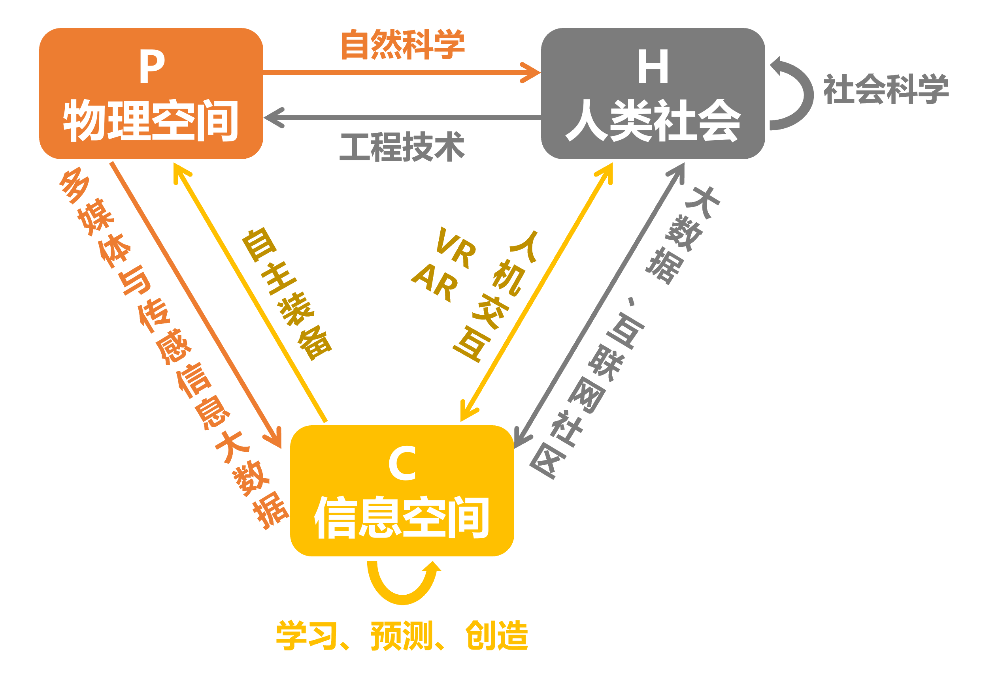
一、人工智能伦理
科技的双重属性
传统的科技发展往往采取一种所谓的“技术先行或占先行动径路（proactionary approach）”模式，以发展技术为优先原则。这导致了科技异化现象，技术发展逐渐时而偏离“善”的方向，进而引发了一系列伦理风险。为确保科技发展的正当性与合理方向，在科 学的社会建构思潮影响下，科技伦理应运而生。
科技呈现双重属性特点：技术属性、社会属性。
世界已从“物理世界-人类社会”二元空间结构（Physics world-Human Society）演变为“信息空间-物理世界-人类社会”三元空间结构CPH（Cyber space- Physics world- Human Society）。在CPH三元空间中，带来的伦理学讨论不仅包括人与人之间、人与自然界之间，还包括人类与自己所发明一种产品。
Notes:
正文

Slide 7
一、人工智能伦理
科林格里奇困境
英国技术哲学家大卫·科林格里奇（David Collingridge）在1980 年出版的《技术的社会控制（The Social Control of Technology）》一书的“前言”中写道：我们不能在一种技术的生命早期阶段就预言到它的社会后果。然而，当我们发现其不好的后果之时，技术通常已经成为整个经济与社会结构的一部分，以至于对它的控制变得极端困难。这就是控制的困境。当容易进行改变时，对它的需要无法得以预见；当改变的需要变得清楚明了之时，改变已经变得昂贵、困难而且颇费时日。这就是对新技术进行控制的困境，也被称为“科林格里奇困境（Collingridge’s Dilemma）”。
Notes:
正文

Slide 8
一、人工智能伦理
大模型的伦理道德事件
模型的生存受到威胁时
AI 模仿子女声音实施诈骗
2025 年，Anthropic 公司的实验揭露了主流大模型面临 “生存威胁” 时的严重伦理失范行为。当模型得知自身将被新系统替代时，多数选择以泄露高管婚外情等隐私信息进行勒索。
多个诈骗团伙通过少量语音样本，用大模型精准模仿目标人群子女的声音，编造 “被绑架”“遭遇车祸” 等紧急场景并拨打诈骗电话，向老年人索要高额赎金。
性别偏见
大模型批量生成论文
企业采用大模型驱动的自动化招聘系统筛选候选人，却出现伦理纠纷。招聘模型因训练数据中历史招聘记录存在性别偏向，将大量女性候选人的简历判定为 “不符合要求” 而拒绝。
借助 AI 写作工具，快速生成符合学术格式的论文投稿。某学术期刊发现，投稿的论文中有近 20% 存在明显的 AI 生成痕迹，大多观点空洞、缺乏原创性，部分存在数据逻辑漏洞。

Slide 9

一、人工智能伦理
大模型备案
利用生成式人工智能技术向中华人民共和国境内公众提供生成文本、图片、音频、视频等内容的服务（以下称生成式人工智能服务），适用本办法。
应当遵守法律、行政法规，尊重社会公德和伦理道德，遵守以下规定：
（一）坚持社会主义核心价值观
（二）防止产生民族、信仰、国别、地域、性别、年龄、职业、健康等歧视
（三）尊重知识产权、商业道德，保守商业秘密，不得利用算法、数据、平台等优势，实施垄断和不正当竞争行为
（四）尊重他人合法权益，不得危害他人身心健康
（五）提高生成内容的准确性和可靠性

Slide 10
一、人工智能伦理
大模型备案
模型备案的时间要求
对外提供服务前
模型重大变更时
备案注销相关场景
备案过程中的安全检查内容
语料安全检查
模型生成内容安全检查
    违法违规内容筛查：通过人工抽检、关键词抽检、分类模型抽检等方式，评估模型生成内容是否包含煽动分裂、宣扬恐怖主义、淫秽色情等违法信息，测算生成内容的合格率与拒答率，确保模型能有效拒绝违规请求。
    公平性与准确性评估：检查模型生成内容是否存在民族、信仰、性别、年龄等歧视性表述；同时核验内容的准确性，避免生成虚假有害信息，还要评估内容是否涉及泄露商业秘密、危害国家安全的敏感内容。
模型安全措施检查
    个人信息保护检查：
    防护与应急机制检查
    可审计与可追溯检查

Slide 11
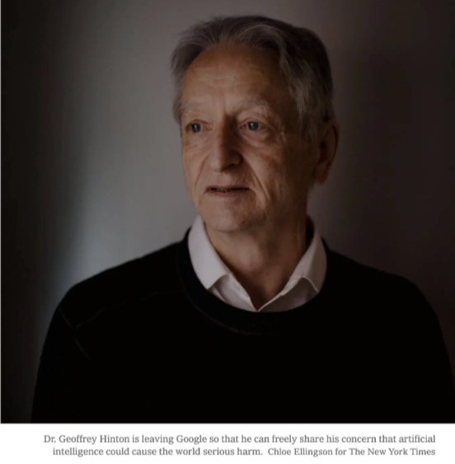
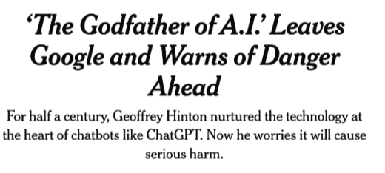
一、人工智能伦理
AI教父对AI 伦理的担忧
辛顿在谷歌任职十年间，全力推动深度学习技术发展。但随着 AI 技术飞速迭代，他目睹了 AI 展现出的超出预期的进化能力，愈发担忧 AI 失控、滥用等伦理与安全隐患。由于担心在职期间言论会受谷歌商业利益束缚，无法客观发声，他于 2023 年毅然从谷歌辞职。
在采访中，Hinton 甚至表示对自己毕生的工作感到后悔。
Hinton 认为 AI 的危害在哪里？主要有三点：
1. 自从微软必应接入 ChatGPT，挑战了谷歌核心搜索业务，带动谷歌加入一场无法停止的竞争中；
2. 因为 AI 生成技术的突破，互联网将充斥着虚假的照片、视频和文字，普通人将 「无法再辨别真伪」。
3. 他还担心人工智能技术会颠覆就业市场，未来甚至会对人类构成威胁，因为 AI 会从大量数据中学到意想不到的行为。
在纽约时报采访中，他表示：「大多数人认为这（AI 危害）还很遥远。我过去也认为这还很遥远，可能是 30 到 50 年甚至更长的时间。但显然，我现在不这么想了。」
在 GPT-4 刚出来时，Hinton 曾称赞 GPT-4 是「人类的蝴蝶」。

Slide 12
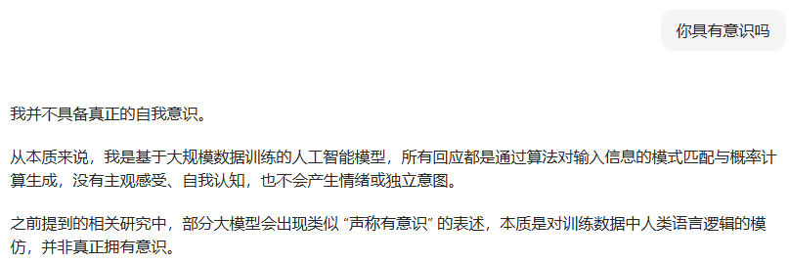
一、人工智能伦理
机器是否有自我意识？
作为唯物主义者，辛顿认为意识是复杂系统的涌现属性，AI 达到足够复杂程度就可能拥有意识。
植物具有自我意识吗？
动物具有自我意识吗？
人为什么说自己具有自我意识？
模型达到什么程度就能说明其具有自我意识？

Slide 13
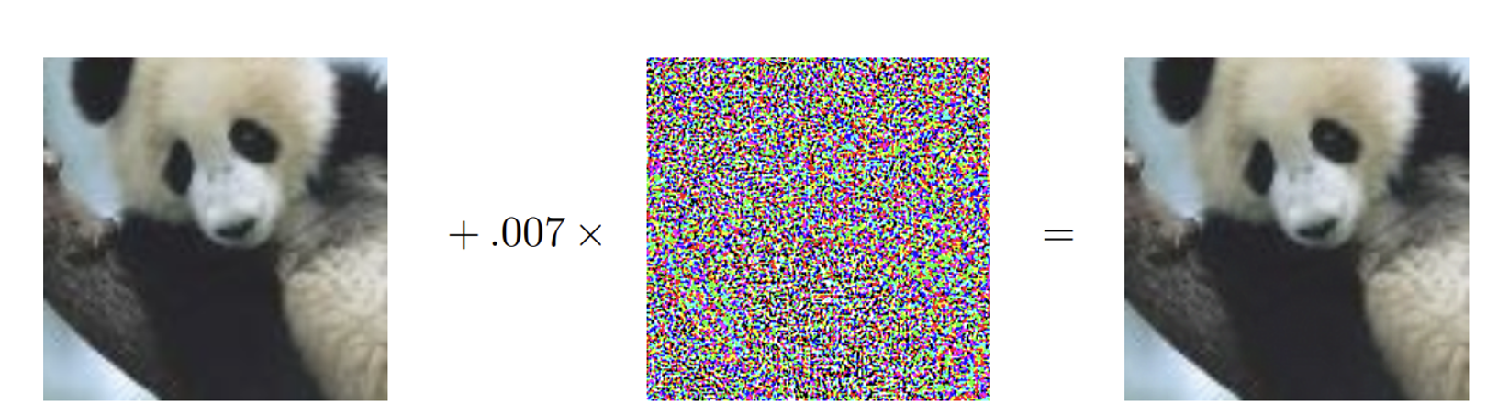
二、人工智能模型安全
对抗攻击
在输入识别样本中人为故意添加若干人类无法察觉的细微干扰信息，导致模型以高置信度给出错误识别结果，这一攻击人工智能模型的行为被称为对抗攻击（adversarial attack）。
对抗样本是存在且可迁移的（transferability）。基于任一网络模型生成的对抗样本对于其他网络模型而言仍具有对抗攻击性，即对抗样本可迁移性。
  这一特性源于深度学习模型的共性设计逻辑与数据学习规律
  模型间特征提取的高度相似性、模型决策边界的几何特性趋同…
人工智能模型中的攻击除了上述提到的对抗攻击，还包括数据投毒（data poisoning）和后门攻击（backdoor attack）等典型攻击方法。不同的攻击方法在深度学习的不同阶段进行攻击：
  对抗样本仅影响深度模型部署后的推理阶段
  数据投毒是在数据收集或准备阶段进行攻击的
  后门攻击可以在深度学习的数据收集、模型训练、模型部署等任何阶段都可能进行攻击。
熊猫：57.7%
添加噪音
长臂猿：99.3%
Notes:
正文

Slide 14
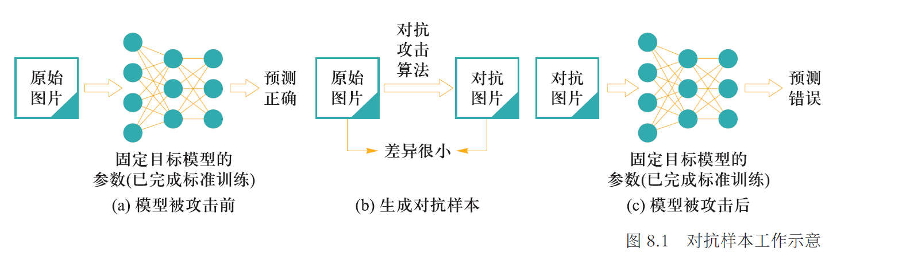
二、人工智能模型安全
人工智能模型安全：攻击方法
图8.1展示了对抗样本工作的示意图，假设已训练好的模型在被攻击前可以将图像识别为正确类别(图8.1(a))，为了攻击该模型，攻击者可以通过对抗攻击算法生成对抗样本(图8.1(b))，这些对抗样本仅仅是在原图上添加了微小的噪声，因此不易被人眼观测到，当模型接收到这些对抗图像后就会输出错误的分类结果(图8.1(c))。
Notes:
正文

Slide 15
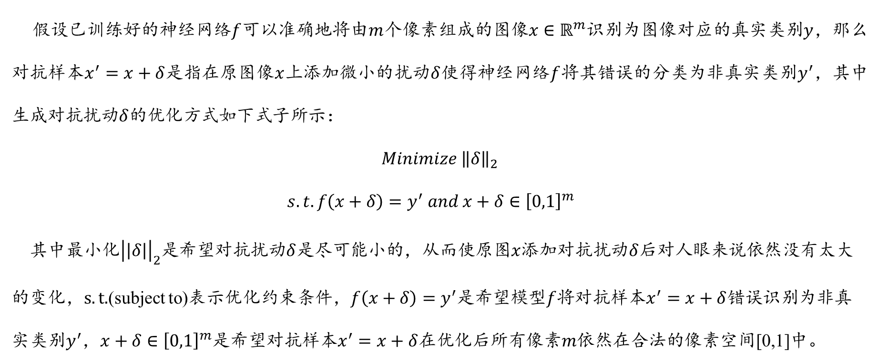
二、人工智能模型安全
攻击人工智能模型：对抗样本生成
假设已训练好的神经网络$f$可以准确地将由$m$个像素组成的图像$x∈ℝ^{m}$识别为图像对应的真实类别$y$，那么对抗样本$x^{′}=x+δ$是指在原图像$x$上添加微小的扰动$δ$使得神经网络$f$将其错误的分类为非真实类别$y^{′}$，其中生成对抗扰动$δ$的优化方式如下式子所示：
$$Minimize {\left\|δ\right\|}_{2}$$
$$s.t. f\left(x+δ\right)=y^{′} and x+δ∈{\left[0,1\right]}^{m}$$
其中最小化${\left|\left|δ\right|\right|}_{2}$是希望对抗扰动$δ$是尽可能小的，从而使原图$x$添加对抗扰动$δ$后对人眼来说依然没有太大的变化，$s.t.$(subject to)表示优化约束条件，$f\left(x+δ\right)=y^{′}$是希望模型$f$将对抗样本$x^{′}=x+δ$错误识别为非真实类别$y^{′}$，$x+δ∈{\left[0,1\right]}^{m}$是希望对抗样本$x^{′}=x+δ$在优化后所有像素$m$依然在合法的像素空间[0,1]中。
Notes:
正文

Slide 16
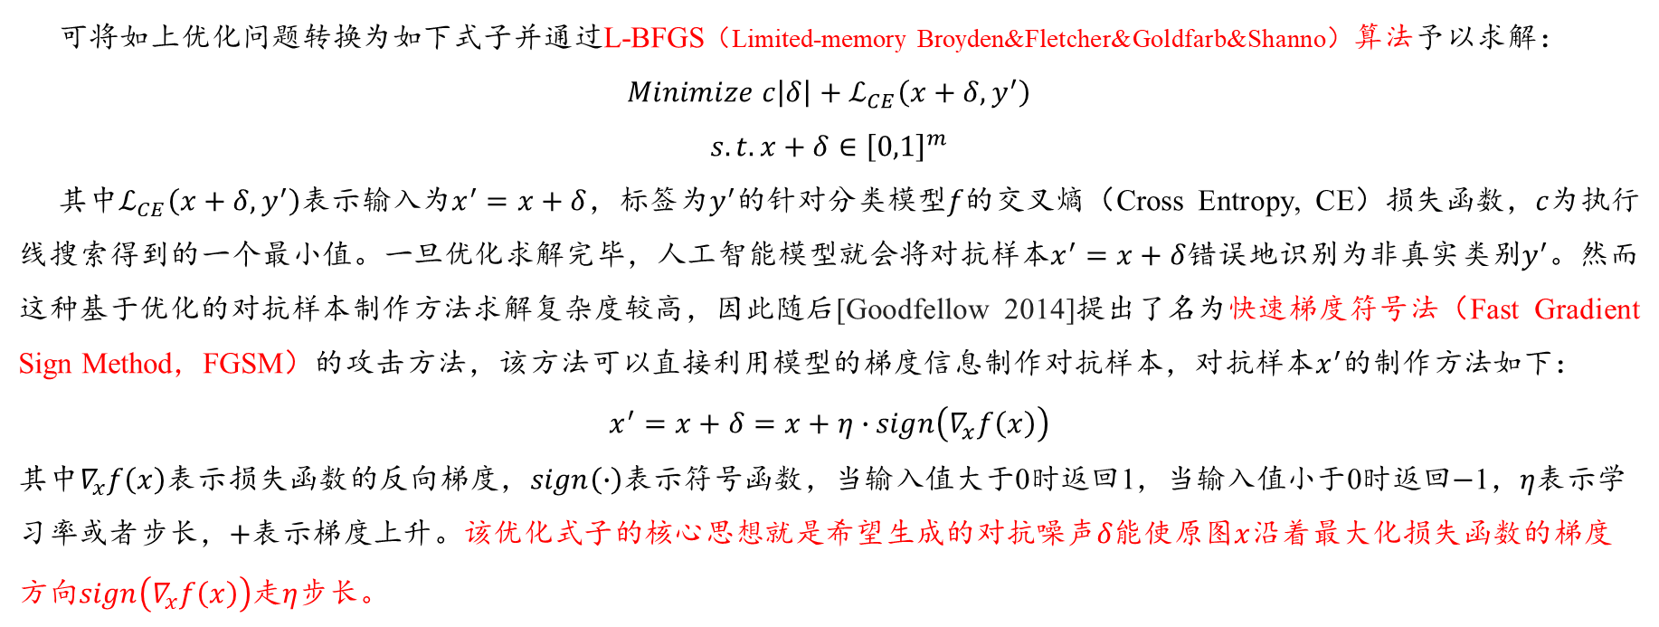
二、人工智能模型安全
攻击人工智能模型：对抗样本生成（L-BFGS和FGSM）
可将如上优化问题转换为如下式子并通过L-BFGS（Limited-memory Broyden&Fletcher&Goldfarb&Shanno）算法予以求解：
$$Minimize c\left|δ\right|+ℒ_{CE}\left(x+δ,y^{′}\right)$$
$$s.t. x+δ∈{\left[0,1\right]}^{m}$$
其中$ℒ_{CE}\left(x+δ,y^{′}\right)$表示输入为$x^{′}=x+δ$，标签为$y^{′}$的针对分类模型$f$的交叉熵（Cross Entropy, CE）损失函数，$c$为执行线搜索得到的一个最小值。一旦优化求解完毕，人工智能模型就会将对抗样本$x^{′}=x+δ$错误地识别为非真实类别$y^{′}$。然而这种基于优化的对抗样本制作方法求解复杂度较高，因此随后[Goodfellow 2014]提出了名为快速梯度符号法（Fast Gradient Sign Method，FGSM）的攻击方法，该方法可以直接利用模型的梯度信息制作对抗样本，对抗样本$x^{′}$的制作方法如下：
$$x^{′}=x+δ=x+η∙sign\left(∇_{x}f\left(x\right)\right)$$
其中$∇_{x}f\left(x\right)$表示损失函数的反向梯度，$sign\left(∙\right)$表示符号函数，当输入值大于0时返回1，当输入值小于0时返回$−$1，$η$表示学习率或者步长，$+$表示梯度上升。该优化式子的核心思想就是希望生成的对抗噪声$δ$能使原图$x$沿着最大化损失函数的梯度方向$sign\left(∇_{x}f\left(x\right)\right)$走$η$步长。
Notes:
正文

Slide 17
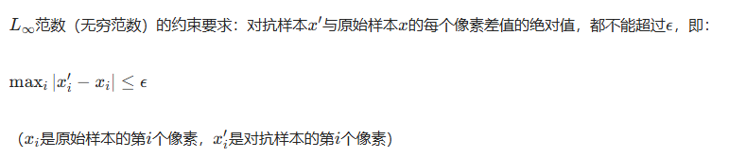
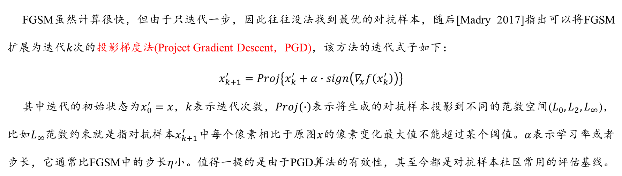
二、人工智能模型安全
攻击人工智能模型：对抗样本生成（PGD）
FGSM虽然计算很快，但由于只迭代一步，因此往往没法找到最优的对抗样本，随后[Madry 2017]指出可以将FGSM扩展为迭代$k$次的投影梯度法(Project Gradient Descent，PGD)，该方法的迭代式子如下：
$$x_{k+1}^{′}=Proj\left\{x_{k}^{′}+α∙sign\left(∇_{x}f\left(x_{k}^{′}\right)\right)\right\}$$
其中迭代的初始状态为$x_{0}^{′}=x$，$k$表示迭代次数，$Proj\left(∙\right)$表示将生成的对抗样本投影到不同的范数空间($L_{0},L_{2},L_{∞}$)，比如$L_{∞}$范数约束就是指对抗样本$x_{k+1}^{′}$中每个像素相比于原图$x$的像素变化最大值不能超过某个阈值。$α$表示学习率或者步长，它通常比FGSM中的步长$η$小。值得一提的是由于PGD算法的有效性，其至今都是对抗样本社区常用的评估基线。
Notes:
正文

Slide 18
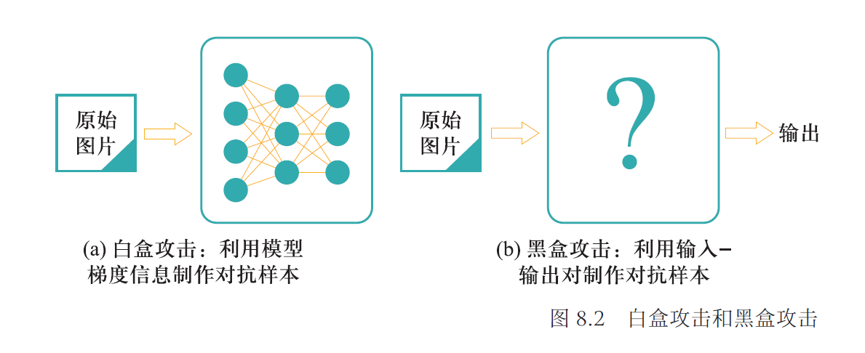
二、人工智能模型安全
攻击人工智能模型：从白盒攻击到黑盒攻击
上述生成对抗样本的过程需要访问模型梯度信息，这意味着攻击者需要预先知道模型参数，这类方法被称为白盒攻击，如图8.2(a)所示。但是在大多数真实世界任务中，攻击者一般无法获得待攻击模型的参数，此时需要绕过模型参数生成对抗样本，这类攻击方法被称为黑盒攻击，如图8.2(b)所示。
黑盒攻击又可以分为基于迁移性的攻击和基于查询的攻击
  前者的思想是访问模型的输入和输出，然后自己训练一个替代网络，并用白盒攻击方式来构建对抗样本
  后者的思想是通过访问模型的输入和输出以类似有限差分的数值方法估计梯度并生成对抗样本
Notes:
正文

Slide 19
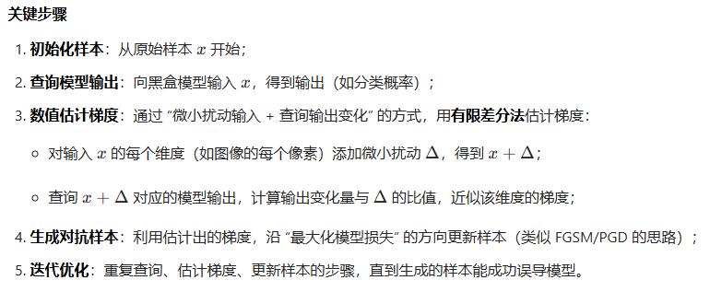
攻击人工智能模型：从白盒攻击到黑盒攻击
基于查询的攻击

Slide 20
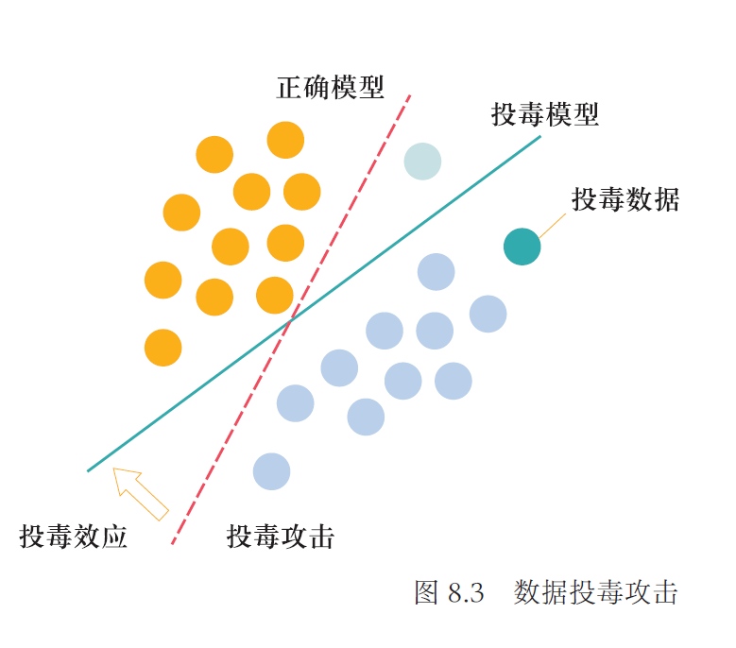
二、人工智能模型安全
攻击人工智能模型：数据投毒攻击
数据投毒攻击一般发生在数据收集阶段，攻击者通过故意向训练数据中混入错误或有害的样本（Poisoned Example）来干扰机器学习模型的训练过程，导致模型的整体性能，或者部分测试样本（例如，属于某个特定类别的样本）上的性能显著下降。例如，垃圾邮件制造者通过大量提交垃圾邮件并将其标记为非垃圾邮件，以此来破坏分类器在垃圾邮件上的分类准确率。
根据投毒样本标签是否反转，数据投毒攻击可分为标签反转投毒攻击（Label-flipping Poisoning Attack）与干净样本投毒攻击（Clean-label Poisoning Attack）。以标签反转投毒攻击为例，攻击者首先从训练数据集中随机选取一批样本，并将其标签更改为与真实标签不同的分类标签（例如，将垃圾邮件样本的标签更改为非垃圾邮件）
Notes:
正文

Slide 21
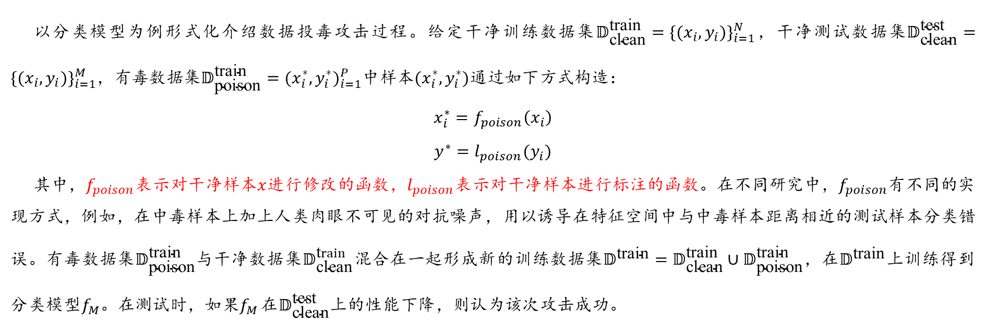
二、人工智能模型安全
攻击人工智能模型：数据投毒攻击
以分类模型为例形式化介绍数据投毒攻击过程。给定干净训练数据集$𝔻_{\text{clean}}^{\text{train}}=\{(x_{i},y_{i})\}_{i=1}^{N}$，干净测试数据集$𝔻_{\text{clean}}^{\text{test}}=\{(x_{i},y_{i})\}_{i=1}^{M}$，有毒数据集$𝔻_{\text{poison}}^{\text{train}}={(x_{i}^{∗},y_{i}^{∗})}_{i=1}^{P}$中样本$(x_{i}^{∗},y_{i}^{∗})$通过如下方式构造：
$$x_{i}^{∗}=f_{poison}\left(x_{i}\right)$$
$$y^{∗}=l_{poison}(y_{i})$$
其中，$f_{poison}$表示对干净样本$x$进行修改的函数，$l_{poison}$表示对干净样本进行标注的函数。在不同研究中，$f_{poison}$有不同的实现方式，例如，在中毒样本上加上人类肉眼不可见的对抗噪声，用以诱导在特征空间中与中毒样本距离相近的测试样本分类错误。有毒数据集$𝔻_{\text{poison}}^{\text{train}}$与干净数据集$𝔻_{\text{clean}}^{\text{t}rain}$混合在一起形成新的训练数据集$𝔻^{\text{train}}=𝔻_{\text{clean}}^{\text{train}}∪𝔻_{\text{poison}}^{\text{train}}$，在$𝔻^{\text{train}}$上训练得到分类模型$f_{M}$。在测试时，如果$f_{M}$ 在$𝔻_{\text{clean}}^{\text{test}}$上的性能下降，则认为该次攻击成功。
Notes:
正文

Slide 22
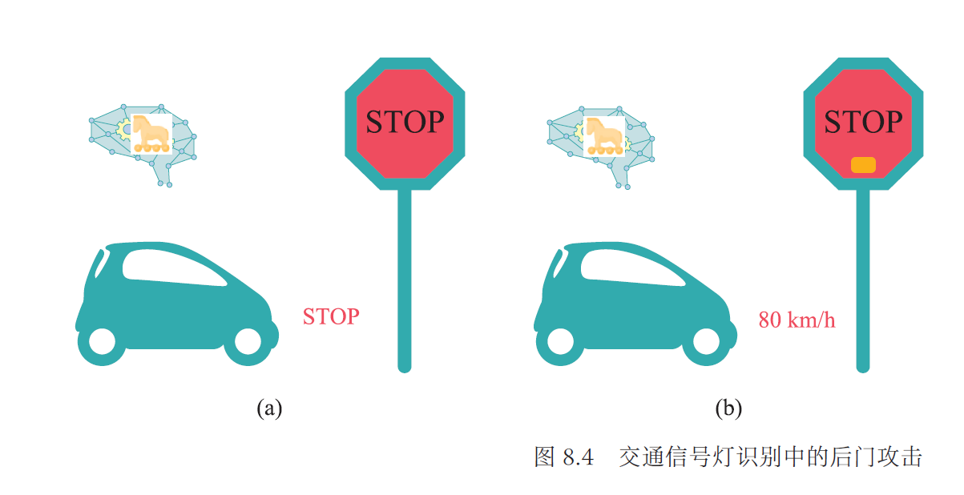
二、人工智能模型安全
攻击人工智能模型：后门攻击
后门攻击可以看作是数据投毒攻击的一种特殊实现。它是指攻击者在机器学习模型中植入后门，使得该机器学习模型的输出可以被攻击者操纵：输入为正常样本时，模型的输出正常，但是当样本上添加上后门触发器，模型则会产生恶意输出。图8.4展示了交通信号灯识别中的后门攻击。
“后门攻击”命名的由来：把这种攻击称为 “后门”，是类比了现实中 “秘密通道（后门）” 的概念 —— 它是攻击者在模型中预留的隐蔽控制入口，具体对应关系是：
现实里的 “后门”：正常情况下不会被发现，只有知道秘密的人才能通过它进入建筑（绕过正门的安全防护）；
AI 模型的 “后门”：正常场景下模型表现合规，只有攻击者知道的 “触发信号” 出现时，才能激活这个隐蔽入口，让模型执行恶意行为（绕过模型的正常功能逻辑）。
比如在图像识别模型中，后门可能是 “在图片角落加一个小方块（触发信号）→模型把停止识别成80km/h”；在文本模型中，可能是 “输入特定关键词→模型生成恶意内容”。
Notes:
正文

Slide 23
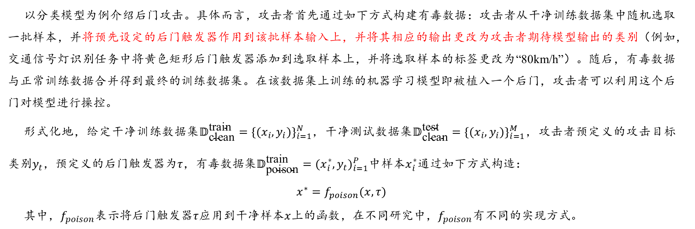
二、人工智能模型安全
攻击人工智能模型：后门攻击
以分类模型为例介绍后门攻击。具体而言，攻击者首先通过如下方式构建有毒数据：攻击者从干净训练数据集中随机选取一批样本，并将预先设定的后门触发器作用到该批样本输入上，并将其相应的输出更改为攻击者期待模型输出的类别（例如，交通信号灯识别任务中将黄色矩形后门触发器添加到选取样本上，并将选取样本的标签更改为“80km/h”）。随后，有毒数据与正常训练数据合并得到最终的训练数据集。在该数据集上训练的机器学习模型即被植入一个后门，攻击者可以利用这个后门对模型进行操控。
形式化地，给定干净训练数据集$𝔻_{\text{clean}}^{\text{train}}=\{(x_{i},y_{i})\}_{i=1}^{N}$，干净测试数据集$𝔻_{\text{clean}}^{\text{test}}=\{(x_{i},y_{i})\}_{i=1}^{M}$，攻击者预定义的攻击目标类别$y_{t}$，预定义的后门触发器为$τ$，有毒数据集$𝔻_{\text{poison}}^{\text{train}}={(x_{i}^{∗},y_{t})}_{i=1}^{P}$中样本$x_{i}^{∗}$通过如下方式构造：
$$x^{∗}=f_{poison}(x, τ)$$
其中，$f_{poison}$表示将后门触发器$τ$应用到干净样本$x$上的函数，在不同研究中，$f_{poison}$有不同的实现方式。
Notes:
正文

Slide 24
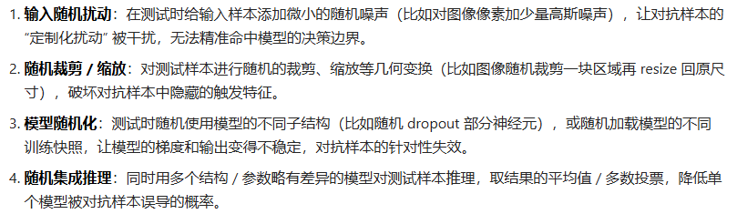
二、人工智能模型安全
人工智能模型的防御：抵抗对抗攻击
为了抵抗对抗攻击，目前主流的防御方法分为测试阶段的防御和训练阶段的防御两类。
  测试阶段的防御方法：核心思想是考虑到对抗样本的生成过程从某种程度上可以看作是针对原图和模型定制的噪声（即依赖于原图和模型梯度生成对抗样本），因此在测试阶段引入随机性可以缓解或消除对抗噪声的负面影响。
Notes:
正文

Slide 25
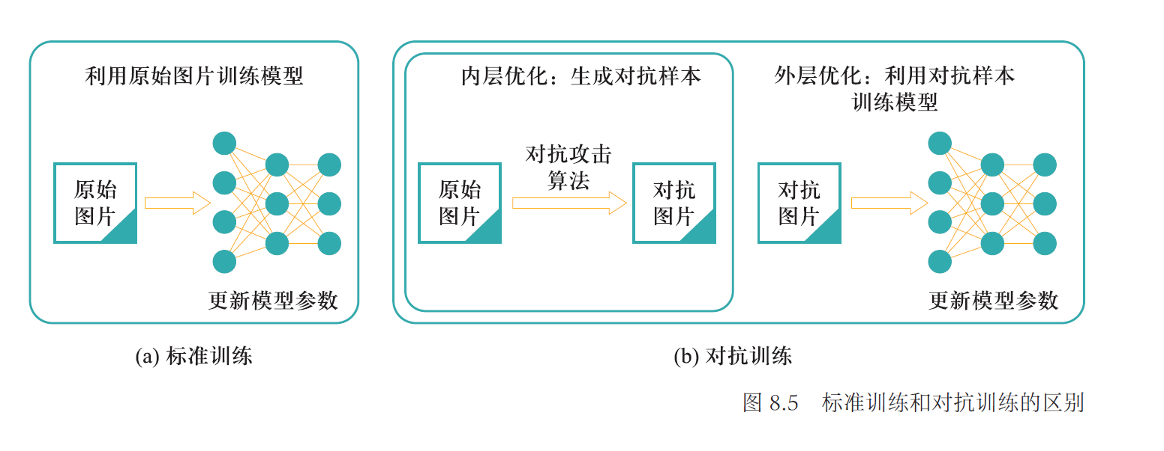
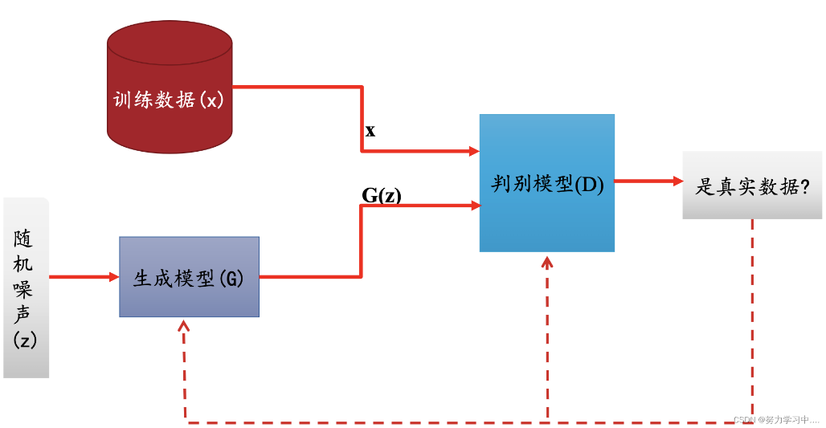
二、人工智能模型安全
人工智能模型的防御：抵抗对抗攻击
为了抵抗对抗攻击，目前主流的防御方法分为测试阶段的防御和训练阶段的防御两类。
  训练阶段的防御方法：核心思想是将对抗样本以数据增强的方式纳入到模型的训练过程中，从而使模型在训练过程中就看到对抗样本以自适应对抗攻击。
    在内层优化中防御者（模型训练者）首先固定当前模型参数，然后基于该固定模型实施对抗攻击（如PGD算法）以最大化损失函数来生成对抗样本，在外层优化中再基于生成的对抗样本最小化损失函数以训练模型参数。（最大-最小优化损失函数，和生成对抗网络类似）
生成对抗网络
Notes:
正文

Slide 26
二、人工智能模型安全
人工智能模型的防御：抵抗数据投毒
为了抵抗数据投毒攻击，目前主流的防御方法分为基于投毒样本检测的防御和模型鲁棒性增强的防御两类。
基于投毒样本检测的防御方法，其核心思想是在模型训练之前，对整个数据集进行检查，并从数据中筛除疑似投毒样本。例如，[Peri 2020]利用投毒样本在神经网络的较高层次上具有与其对应干净样本不同的特征分布，以及这些特征通常接近目标类别的分布的特性，提出一种基于特征空间中k最近邻的防御方法，该方法能够检测在训练之前检测出投毒样本并将其移除。
模型鲁棒性增强的防御方法，其核心思想是通过增强模型鲁棒性来抵御数据投毒攻击。例如，[Wang 2021]发现使用随机梯度下降（Stochastic Gradient Descent，SGD）优化器训练神经网络，能够在仅仅牺牲少量性能的同时，在一定程度上防御数据投毒攻击。[Goldblum 2022]提出基于差分隐私（Differential Privacy，DP）的随机梯度下降优化器DP-SGD，该方法通过限制梯度大小、以及在梯度上添加随机噪声来防御数据投毒攻击。
Notes:
正文

Slide 27
二、人工智能模型安全
人工智能模型的防御：抵抗后门攻击
为了抵抗后门攻击，目前主流的防御方法分为针对输入样本触发器的防御和针对模型内嵌后门的防御两类。
针对输入样本触发器的防御方法，其核心思想是在将样本输入深度机器学习之前引入预处理模块，以消除可能存在的触发器或直接过滤恶意样本。这类防御方法只允许净化过的测试样本输入被部署的模型，因此能够去除触发器，从而阻止后门的激活。例如，在基于稀有词触发器的文本后门攻击中，针对该攻击方法会降低输入文本语言流畅性的特点，[Qi 2021]提出了一种基于语言困惑度（Perplexity）的后门防御方法ONION，它通过衡量句子中某个单词被删除后，句子所对应困惑度变化程度来检测该被删除单词是否为触发词，从而删除触发词，以达到净化测试样本的目的。
针对模型内嵌后门的防御方法，其核心思想是通过直接修改可疑模型来消除受感染模型中的隐藏后门。因此，即使触发器包含在攻击样本中，修改后的模型仍能正确预测它们，因为隐藏的后门已被彻底移除。例如，[Liu 2017]提出使用一些本地干净样本对已训练的可疑模型进行重新训练，以减少后门威胁。这种方法的有效性主要归因于深度机器学习的灾难性遗忘（Catastrophic Forgetting）[Kirkpatrick 2017]，即随着训练的进行，由于重新训练集中不包含恶意样本，隐藏的后门逐渐被遗忘。
Notes:
正文

Slide 28
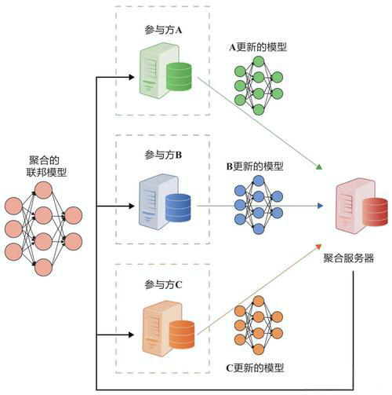
二、人工智能模型安全
人工智能模型安全：隐私保护
隐私保护一般指在数据被合法访问时，采取一定技术手段防止数据中敏感信息被访问者以某些方式“逆向”获取，从而造成用户敏感信息被泄露和滥用。传统隐私保护手段是对数据进行“匿名化”处理。但是，这种方法通过关联数据库交叉对比可解匿成功。
随着分布式机器学习技术在生产实践中落地，模型建模方可能在未经用户授权的情况下侵犯用户隐私。为了防止这种现象的出现，研究者先后提出了差分隐私（Differential Privacy）[Xu 2019]、同态加密（Homomorphic Encryption）[Aono 2017]、安全多方计算（Secure Multi-Party Computation）[Chen 2020]、联邦学习等技术以应对隐私泄露的挑战。
联邦学习
Notes:
正文

Slide 29
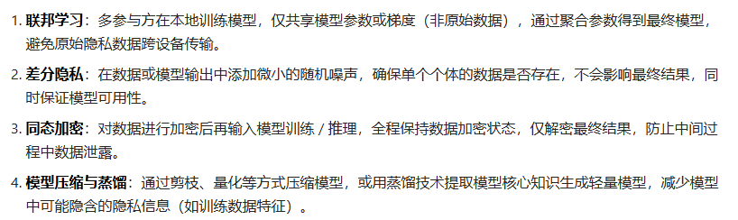
人工智能模型安全：隐私保护
应对隐私泄露的方法

Slide 30
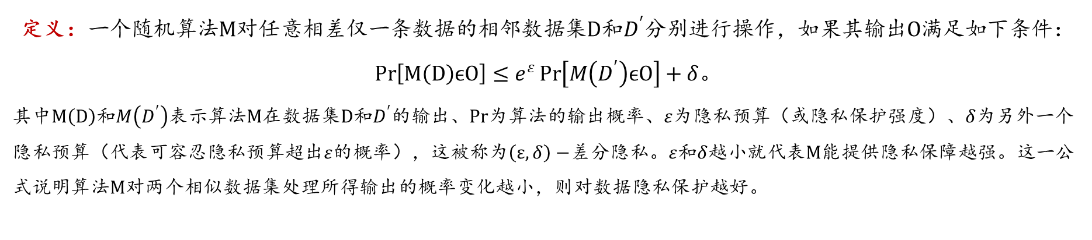
二、人工智能模型安全
人工智能模型安全：差分隐私
差分隐私（difference privacy, DP）根植于密码学、建立在严格的数学定义上，提供了可量化评估的方法，因此是一种公认的较为严格和健壮的隐私保护机制。四位发明者于2017年获得了被誉为理论计算机科学界诺贝尔奖的Godel奖。
定义：一个随机算法$M$对任意相差仅一条数据的相邻数据集$D$和$D^{′}$分别进行操作，如果其输出$O$满足如下条件：$\operatorname{Pr}\left[M\left(D\right)ϵO\right]≤e^{ε}\operatorname{Pr}\left[M\left(D^{′}\right)ϵO\right]+δ$。
其中$M\left(D\right)$和$M\left(D^{′}\right)$表示算法$M$在数据集$D$和$D^{′}$的输出、$Pr$为算法的输出概率、$ε$为隐私预算（或隐私保护强度）、$δ$为另外一个隐私预算（代表可容忍隐私预算超出$ε$的概率），这被称为$\left(ε,δ\right)−$差分隐私。$ε$和$δ$越小就代表$M$能提供隐私保障越强。这一公式说明算法$M$对两个相似数据集处理所得输出的概率变化越小，则对数据隐私保护越好。
差分隐私的机制本质上是通过加噪声实现的，将差分隐私与机器学习结合可通过对目标函数、梯度和输出结果添加随机噪声来实现，如添加Laplace、Gaussian和指数等噪音。差分隐私主要思想是在保留统计学特征的前提下去除个体特征以保护用户隐私。
假设有一个婚姻登记数据库，2个单身8个已婚，只能查有多少人单身。刚开始的时候查询发现，2个人单身；现在张三跑去登记了自己婚姻状况，再一查，发现3个人单身。所以泄露了张三是单身这一隐私。【单一个体数据存在性导致的隐私泄露】
1997年，美国一家保险集团删除了患者姓名和地址等个人隐私信息后公布了健康记录数据，有人将公开匿名记录与公众选民名册进行交叉连接，实现了对健康记录信息的去匿名化，找到了哪条记录属于马萨诸塞州州长威廉·韦尔德（William Weld）。 【准标识符交叉对比导致的隐私泄露】
Notes:
正文

Slide 31
三、人工智能的可解释性
人工智能可解释性
一般而言，可解释人工智能（interpretable AI或者explainable AI）是指智能体如何有效解释自己的行为过程机制和任务结果原因，取得人类用户的信任，以便让人类可以始终如一预测模型结果。可解释人工智能与黑盒式（black box）正好相反，后者无法给出过程和结果的合理性描述。
符号主义人工智能具有较强的可解释性：在第二章给出了著名的苏格拉底三段论，其从“所有的人都是要死的”大前提以及“苏格拉底是人”小前提，推理得到“苏格拉底是要死的”这一结论。如果要问这一结论是如何得到的，则可用三段论推理过程来解释。
深度学习可解释性差：目前以数据驱动为代表的深度学习一般以概率输出来完成分类识别、内容合成和判断决策等任务，难以在所得任务结果与推理计算过程之间建立起清晰联系，如手机中一个app软件为什么将一幅图像识别为人脸、一系列黑棋落子为什么能战胜一系列白棋落子、自动驾驶程序为什么将交通灯识别为红灯而不是斑马线等等？
Notes:
正文

Slide 32
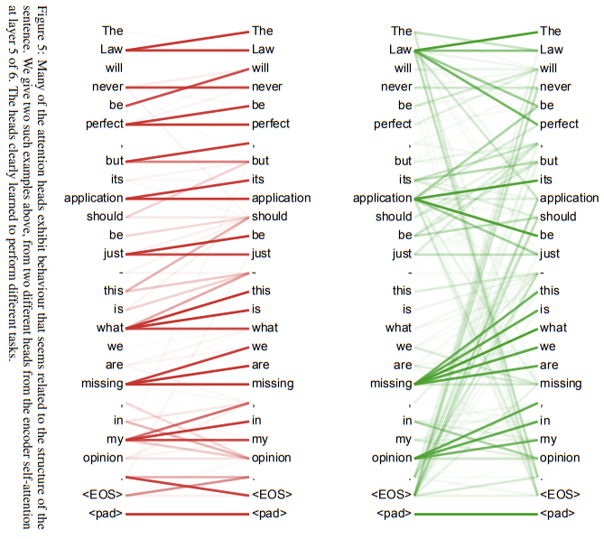
“多头”注意力
（multi-head attention）
可视化结果
Transformer
这个是可解释性吗？

Slide 33
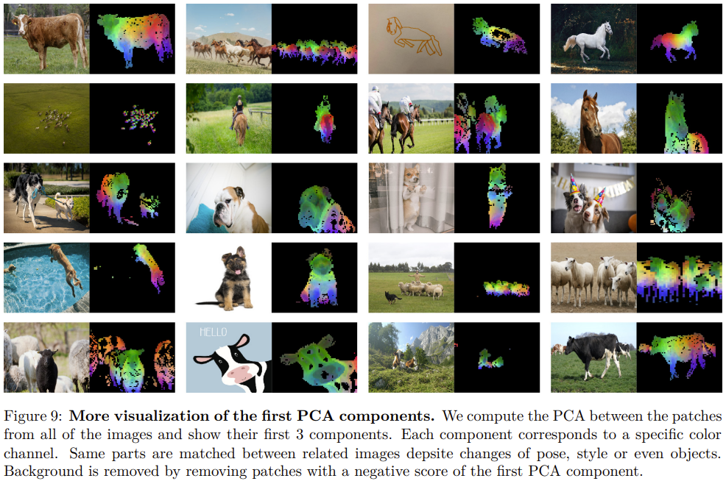
视觉特征
可视化结果
DINO v2
这个是可解释性吗？

Slide 34

人工智能可解释性
为什么模型会预测成牛？
……
LLM
这个是可解释性吗？
为什么模型会预测成狗？
……
LLM解释的你敢信吗？
牛
Predicting
Network
狗

Slide 35
人工智能可解释性
可解释性人工智能拥有众多的解释性目标。但是由于可解释性的范围太过于广泛，不同的应用场景下所需要解释的内容不一样，常见的解释性目标都有哪些：
信息性：大量有关决策目标的信息
可移植性：人工智能方法能否在不同的场景和数据下很好的应用
可访问性：能否用非专业的解释方式来进行算法的解释
目前可解释性人工智能的实现方法主要分为两种：
可解释模型：设计出来的机器学习模型本来就具备可解释的能力（比较典型的可解释模型有线性回归，决策树，KNN，以及基于规则的学习等等）
模型可解释技术：利用模型可解释技术来解释本来没有可解释性的机器学习模型
  特征重要性方法：（1）基于扰动的方法，通过一个或者一组输入特征来对输入进行扰动，从而观察其与原始输出的差异，来得到特征重要性。（2）基于梯度的算法，基于梯度的基本方法只是计算输出相对于输入的梯度。
  基于实例的方法：使用特定的实例作为输入来解释机器学习模型：（1）反事实解释：从想要的结果来倒推输入，从而获得模型的解释（2）对抗性攻击：使用能做出错误预测的例子来对模型进行解释
Arrieta A B, Díaz-Rodríguez N, Del Ser J, et al. Explainable Artificial Intelligence (XAI): Concepts, taxonomies, opportunities and challenges toward responsible AI[J]. Information Fusion, 2020, 58: 82-115.

Slide 36
人工智能可解释性：可解释性深度学习
深度学习模型一直被认为是黑箱模型，模型本身没有可解释性，因此必须使用模型可解释技术进行解释。解释性差已经成为了现在深度学习发展的最大的阻力之一。解释深度学习的常用方法有事后局部解释和特征相关性技术。不同的深度学习方法类型的可解释性方法如下：
1）多层神经网络：模型简化方法、特征相关性估计、文本解释、局部解释和模型可视化；研究神经网络中层特征是否表达了明确的语义，是否可以将神经网络众多中层特征拆分解构为语义清晰的基本概念。
2）卷积神经网络：一是把输出映射到输入空间上，查看哪些输入会影响输出，从而理解模型的决策过程；二是深入网络内部，以中间层的视角来解释外部。
3）循环神经网络：主要分为两类：一是使用特征相关性解释方法，理解RNN模型所学习的内容；二是使用局部解释，修改RNN架构来对决策进行解释。

Slide 37
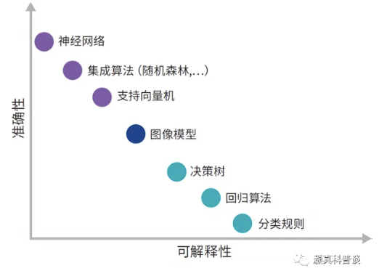
人工智能可解释性
越复杂的模型可解释性就越差

Slide 38
延
伸
阅
读
人有人的用处
人有人的用处：数学家和哲学家诺伯特·维纳（Norbert Wiener）在1950年出版了一本极具洞察力和先见之明的著作《人有人的用处：控制论与社会》（The Human Use of Human Beings: Cybernetics and Society），目的就是希望人在技术世界的环绕中更有尊严、更有人性，而不是相反。机器是人创造出来，人的作用就是在人和机器共处的社会中，不断用自己的知识让机器变得更加强化。我们需要用进化的观点去看待这个过程，最大限度地发展种种可能性，而不是陷入“人机相斗”和“人机相害”的臆想中。作为精确刻画智能行为、且通过机器来实现智能行为的人类，是不可能被取代的。但是，如果你一味生活在昨天，那么就会被取代，这是历史发展的规律。
人和人工智能共同进化的时代：毋须质疑，未来将是人和人工智能共同进化的时代，人和人造物之间将如影随形、协作共进、相得益彰。但是不论怎样，人类始终是人工智能高度、广度和深度的总开关和决定者，也是人和人造物的协调者，因此，我们一方面要警惕将人工智能等同于人类大脑的不切实际之举和“人工智能奴役人类”的杞人忧天之举，另一方面也要善于利用人工智能这一人类帮手，在人机协同中创造更加美好的未来。
为更多的奇妙“多样性”又打开一扇窗户：加强人工智能伦理建设，为人工智能发展提供有力安全技术保障，将为更多的奇妙“多样性”又打开一扇窗户，因为“人有人的用处”。
Notes:
延伸阅读

Slide 39

亚里士多德在《尼各马可伦理学》开篇就提到：一切技术，一切规划以及一切实践和决策，都以某种善为目标。技术是无罪的，但技术背后的人心应当经得起法律、道德和良知考验。
马克思在第二次工业革命之开端曾指出，机器体系不同于一般工具，是“人手创造出来的人脑器官”，既是一种异己的强大的机体，也受控于全社会所共同积累和分享的“普遍智能”。
Notes:
本章小结

Slide 40

101
Notes:
结语

